Slide 1
Sosial filosofiýa we onuň düzümi. Adam, jemgyýet we tebigat
Sosial filosofiýanyň we taryhyň filosofiýasynyň döreýşi we ösüşi.
Sosial filosofiýanyň şahalary.
Etika. Estetika.
Biosfera. Noosfera.
Ekologiýa we ekologiki meseleler.
Medeniýet filosofiýasy

Slide 2
Sosial filosofiýanyň we taryhyň filosofiýasynyň döreýşi we ösüşi.
Sosial filosofiýa taryh filosofiýasy bilen birlikde jemgyýetiň umumy ösüş kanunlaryny adamzadyň bütindünýä taryhynyň kanunlary esasynda jemgyýetçilik ylymlaryna daýanýan, öňe bilen sosiologiýa, ekonomika, politologiýa, etika, estetika ylymlarynyň netijelerini umumylaşdyryp jemgyýetiň, tebigatyň özara gatnaşyklary barada piker ýöredýär. Şeýlelikde sosial we taryhy filosofiýanyň gysgaça ösüş taryhyna göz aýlamagy zerur hasaplaýarys. Ilki taryhy filosofiýa adamzat jemgyýetiniň emele gelip başlan döwründe döräp başlapdyr. Topar-topar bolup ýaşan adamlar diňe özüniň ýaşaýan ýerlerinde eşiden zatlary barada pikirlenip başlapdyrlar. Adamlar ol ýa-da başga sebäplere görä beýleki toparyň adamlary bilen gatnaşyk açypdyrlar.

Slide 3
Sosial filosofiýanyň şahalary.
Sosial filosofiýa jemgyýeti ýokarly-aşakly baglanşykda bolan ulgam görnüşinde (ykdysady, syýasy, sosial, ruhy) açyp, oňa bir bitewi organizm hökmünde garap, onuň hereketiniň aýratyn adama bagly däldigini görkezýär. Bu ýerde sosial filosofiýanyň şahalary bolup ykdysady filosofiýa, syýasy filosofiýa, medeniýet filosofiýasy, ylmyň filosofiýasy, etika we estetika çykyş edýärler.
Sosial ulgam – esasy bölekleri bolan adamlary, sosial toparlary, olaryň baglanşygyny, özara gatnaşygyny we täsirini öz içine alýan bitewilik bolýar. Bu baglanyşyklar, özara täsirler we gatnaşyklar taryhy özgerişiň dowamynda täzeden kemala getirilýär. O1ar durnukly häsiýete eýe bolup, nesildennesile geçirilýär.

Slide 4
Adam we adamzat jemgyýeti tebigatdan daşarda ýaşap bilmeýär. Şonuň üçin tebigat biziň öýümiz diýýär. Tebigat näme? Tebigat bu jemgyýete çenli ösüşiň basgançagydyr. Jemgyýet bolsa materiýanyň iň ýokarky basgançagydyr. Emma tebigat we jemgyýet bir bitewilikdir, çünki jemgyýet tebigat başyndan döredilýär. Emma tebigat we jemgyýet özüne mahsus bolan kanunlar esasynda ösýär.
Tebigat kanunlary köre-körlük bilen hereket edýär.
Tebigat kanunlary bakydyr.
Tebigatda dinamiki we stastistiki kanunlar hereket edýär.
Jemgyýetiň kanunlaryna akyl ýetirmek kyn, çünki olar adamlaryň hereketinde ýüze çykýar.

Slide 5
Tebigat adamyň ýaşamagy üçin esasy şerti döredýär. Jemgyýet hemme sarp edýän zatlaryny tebigatdan alýar. Ol tükeniksiz däldir. Öz gezeginde adamzat öziniň ýaşamagy üçin oňaýly bolan tebigaty döredýär. Beýle diýildigi adam tebigatyň üstünden doly agalyk edip biler diýildigi däldir. Çünki biz tebigat bilen bile onuň kanunlary boýunça ýaşamalydyrys. Sebäbi tebigatyň kanunlarynyň garşysyna hereket etseň ol adam hereketiniň netijelerini we adamyň özüni ýok edip biler. Häzirki zaman tehnikasynyň ösüşi tebigaty giň we çuň öwrenmeklige mümkinçilik döredip adamyň täsiriniň netijeleri tebigata zyýan ýetirip biler. Häzirki zaman ekologiki problemalar barada aýratyn temada durup geçeris.

Slide 6
Ahlak aňy we ahlak gatnaşyklary (Etiki aň)
  Gadymy filosofiýada etika özboluşly bir sapak görnüşinde grek filosofy Aristotel tarapyndan durmuşa ornaşdyrylypdyr. Onuň bu filosofiki dünýägaraýyşynda etika ylmynyň merkezinde ýagşylyk düşünjesi durýar. Ol etikanyň tebigatynyň kadalaryny adam ahlagynyň çeşmelerini iň oňat ýaşaýyşyň şertlerini adalatlylygyň prinsiplerini we onuň beýleki taraplaryny öňe sürüpdir.
Adamlaryň arasyndaky ahlak gatnaşyklar döwletiň mejbur edişi esasynda düzgünleşdirilen hukuk kadalaryndan tapawutlanyp, jemgyýetçilik pikiriň güýjüne içki ynançlara endiklere daýanýar. Öz gezeginde umumy adamzat etiki garaýyşda etiki dünýägaraýyşyň dürli-dürlidigini ykrara etmek maksada laýykdyr. Dürli dinlere uýýanlar milli tapawutlyklar bilen bagly etiki garaýyşlar dürli-dürli bolup biler. Ýöne bu meselede üçinji müň ýyllykda bütün dünýä derejesinde bolup geçýän differensirleme prosesi umumyadamzat etiki ýörelgeleriniň döremegine şert döredýär. Elbetde bu etika kadalaryň emele gelmeginde millilik häsiýet öz many mazmunyny ýitirmän onuň umumy adamzat ýörelgelerine ýakynlamak prosesi bolup durýar.

Slide 7

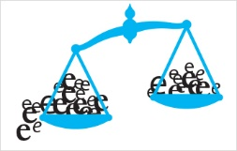

Etika içki gözellik

Slide 8
Adam tarapyndan dünýäniň estetiki özleşdirilişi (Estetiki aň)
Estetiki garaýyş we onuň kadalary gözellik düşünjesi bilen bir manylylyk häsiýete eýedir. Estetika ylymyň sungatyň ösüşiniň kanunalaýyklaryny, sungatyň hakykata bolan gatnaşyklaryny olaryň jemgyýetiň durmuşyndaky rolyny çeper döredijilik işiniň formalaryny öwrenýär. Sungatyň hakyky ylymy teoriýasy sosial filosofiýa esaslanýar. Estetika sungata jemgyýetçilik aňynyň formalarynyň biri, özi hem onuň hakykata düşünmegiň özboluşly çeper formasy höküminde garamaklyk kanunydyr. Estetikanyň taryhy döreýişi barada söz açylsa, onda bu dünýägaraýyşyň gadymy grekleriň we rimlileriň medeniýeti döwrinde ýüze çykandygyny bellemek gerek. Bu dünýägaraýyşy esaslandyryjy grek filosofy we akyldary ensiklopedik alym Aristotildir. Estetika daşky gurşawa bolan gözellik duýgylarynyň toplumydyr. Adamzadyň dünýä zatlara gözellik gatnaşygyny onuň beýleki zatlar bilen bolman gatnaşyklardan düýpgöter tapawutlanýar. Özi hem bu gatnaşyklar adam durmuşyny bezeýär onuň ruhuny beýgeldýär.

Slide 9
Biosfera
Biosfera- akymy toprak we ondaky suwlar köller deňizler we okeanlar bilen baglanşykly dünýägaraýyşdyr. Bütin bu giňişlikleriň ýeterlik goragy üpjin edilmändigi sebäpli bu ýagdaý köp haýwanlaryň we ösümlikleriň ýitmegine getirdi. Adamzat jemgyýeti özüniň gelejegi barada alada etmelidir. Ýaşaýşyň gülala güllük bolmagy üçin ol ýaşaýan tebigatyny özüniň hususy öýi höküminde görmegi zerurlykdyr. Häzirki döwürde öz ýaşaýan ýeriň aladasyny etmek has-hem gerekdir. Adamzat muňa akylly başly göz ýeritirýär we ol bu ugra degişli meseleleri ýörüte ekologiýa ylmy arkaly alyp barýar.
Biosfera (grekçe bio-janly, ýaşaýyş, sfera –gabyk togalak şar diýmegi aňladýar) bu ýer togalagynyň häzirki zamanky ähli janly organizmleriň ýaşaýan we dowam edýan (funksionirlenýän) gabygydyr. Biosfera ýer togalagynyň iň işjeň gabygy bolup, onda ýaşaýan janly organizmleriň toplumy, jemi planeta möçberindäki geohimiki faktor bolup hyzmat edýär. “Biosfera” adalgasyny ylma ilkinji bolup 1875-nji ýylda Awstriýaly geolog E.Zýuss tarapyndan girizildi.

Slide 10
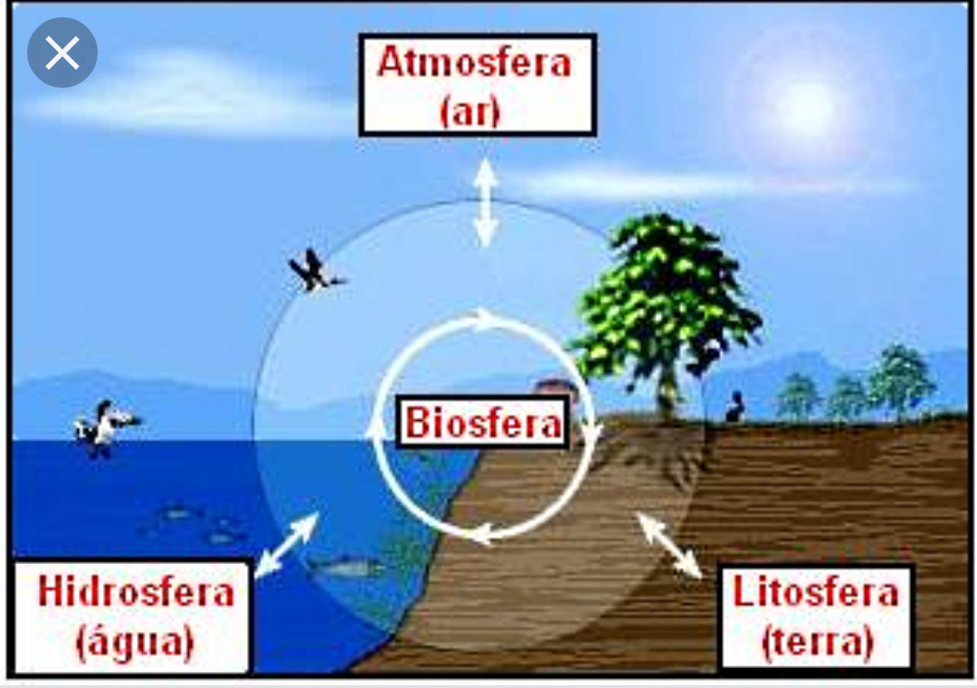
Ýer sferasy

Slide 11
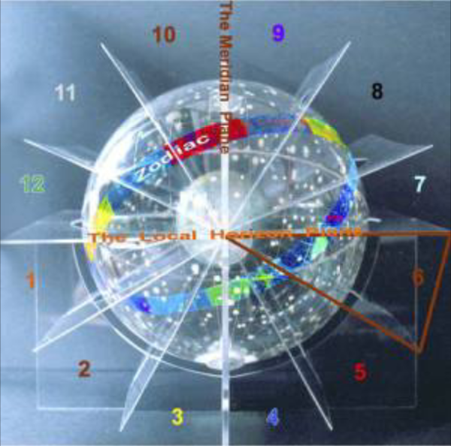
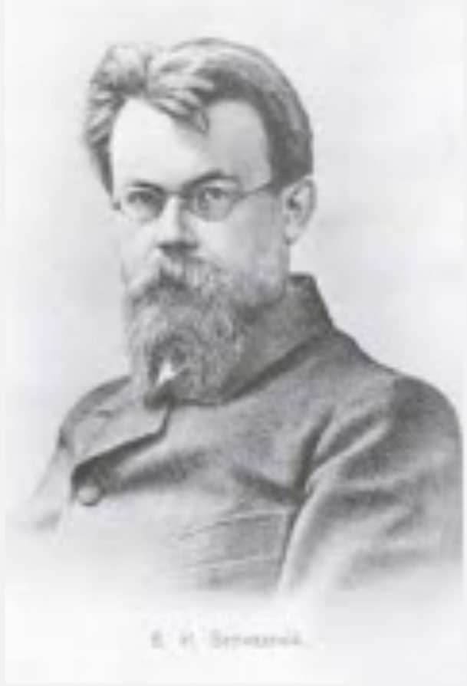
Noosfera – tebigatyň we jemgyýetiň özara täsirleşýän gurşawydyr.
Bu adam paýhasynyň täsiri artyp, onuň diňe bir biosferany özgertmekligiň sebäpkäri bolman, eýsem ony gorap saklamagyň hem kesgitleýji güýjüne öwrülýänligini aňladýar. Damyň jemgyýetden, jemgyýetiň bolsa – tebigatdan aýra däldi

Slide 12
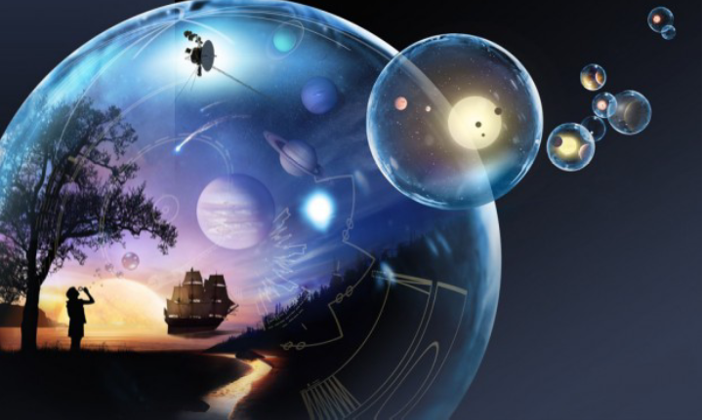

Slide 13
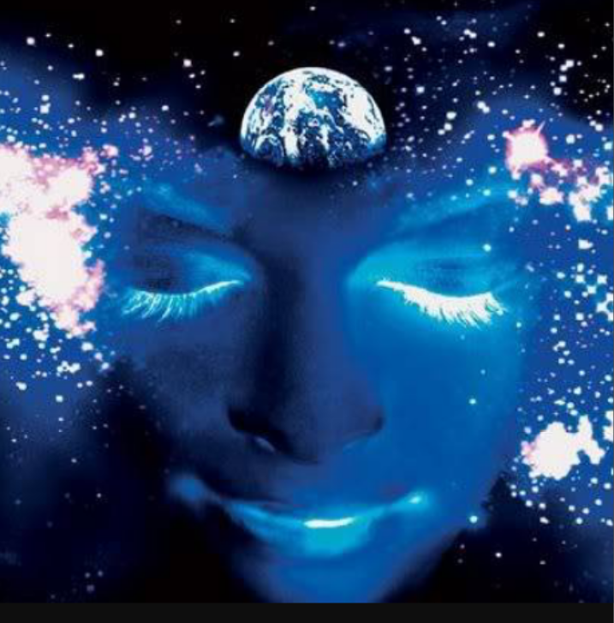

Slide 14
Ekologiýa we ekologiki problemalar:
Ekologiýa- ylmyň esasy meselesi tebigat bilen jemgyýetiň deňagramlygyny saklamak bilen bolup durýar. Ekologiýa grek sözi bolup, “Oikos” – “ýaşaýan ýeriň” “gelip gonan ýeriň“ diýen manylary aňladýar. Adamzadyň praktiki döredijilikişiniň ösmegi bilen adamyň biosfera täsiri ýokarlanýar. Biosferanyň ýer togalagynyň ýaşaýyş şertleri hil taýdan täze ýagdaýy döredýär.
Jemgyýet bilen tebigatyň deň agramlygyny saklamak üçin ýer togalagynyň ähli ýurtlarynda her bir alynyp barylýan işiň jemgyýet bilen tebigatyň sazlaşykly gatnaşmagyny emele getirýän derejede ýerne ýetirilmegini amal etmeli. Çünki tebigat jemgyýet üçin jemgyýet hem tebigat üçin zerurlulykdyr.
Tebigatsyz jemgyýetiň ýaşaýşyny göz öňüne getirmek mümkin däl. Tebigat adamyň döremeginiň we ýaşamagynyň mekany. Şol sebäpden hem dünýä halklary oňa “ene toprak” diýip ýöne ýere at bermändirler. Ene toprak mydama adamy idiripdir, ekläp-saklapdyr.
Ekologiýa grek sözünden gelip çykyp ol eikos-mähriban öýüm, ýaşaýan we iýmitlenýän ýerim, logos-ylym taglymat diýmekligi aňladýar. Bu adalgany ilkinji gezek nemes alymy –biology Ernst Gekkel 1866-njy ýylda ylma girizmegi teklip edýär. Ol bu adalgany janly organizmler bilen daşky gurşawyň özara baglanşygy diýip düşündirýär.

Slide 15
Medeniýet filosofiýasy
“Medeniýet” düşünjesi köp manyly düşünje. Medeniýet adamyň öz isleglerini (maddy we ruhy mazmunly) kanagatlandyrmak üçin tebigatdan daşary döredýän zatlarydyr. Şonuň üçin oňa “ikinji tebigat” hem diýilýär. Filosofiýada medeniýete kähalat ruhy kadalaryň sistemasy hökmünde hem garalýar. Ol adamlaryň bolup geçýän hadysalary, belli bir nukdaýnazardan kabul etmeklerini, başga hili dälde, hut şu hili hereket etmeklerini, hereketleri we hadysalary özüňçe bahalamagy talap edýär. Gymmatlyklar, nyşanlar, sözler, manylar we durmuşy hereketler bir medeniýetiň çäginde biri-biri bilen berk baglanyşykda bolan zatlardyr. Her bir medeniýetiň özboluşlylygy, aýratynlygy bar. Şol bir wagtda dürli medeniýetler üçin belli bir umumylyk hem bardyr.

Slide 16
Medeniýet adamzat bilen bilelikde döreýär we ösýär. Ol her bir adam birleşmesini birikdirýän, baglanyşdyrýan başlangyçdyr. Eger adamzat siwilizasiýasynyň ösüş eýýamlaryna garalsa, onda medeniýetiň kem-kemden häzirkizaman jemgyýetinde öz-özüne ýeterlikli mana eýe bolandygyny görýäris.
Haçan-da “medeniýet” we “siwilizasiýa” diýen düşünjeleriň mynasybeti dogrusynda gürrüň edilende, golaý wagtlara çenli olara şol bir manydaky sözler hökmünde garalyp gelinýärdi. Diňe häzirki zamanda, totallaýyn (tutuşlaýyn) häsiýetli informasiýa asyrynyň gelmegi bilen olaryň arasyna çäk goýlup, olara many taýdan aýry-aýry düşünjeler hökmünde garalyp başlanyldy. Hakykat ýüzünde olaryň mynasybeti dialektikanyň “aýratynlyk” hem “umumylyk” diýen belli kategoriýalarynyň özara mynasybetine gabatlaşýar.

